Slide 1
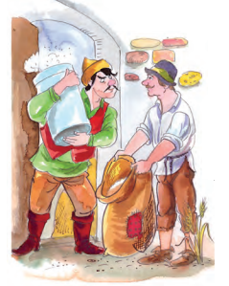
A módos gazda
és a szegény ember
bolgár népmese
Minden népnek megvan a maga népmese kincse.

Slide 2
A módos gazda kérése
Mire kéri a gazda a szegény embert?
Hogy arassa le a búzáját.
Meddig kell dolgoznia?
Amíg le nem megy a nap.
Mennyi lesz a fizetsége?
Egy tarisznya liszt.

Slide 3
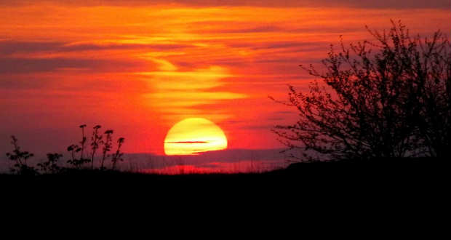
Amíg le nem nyugszik az égi lámpás.
Amíg le nem nyugszik a nap.

Slide 4
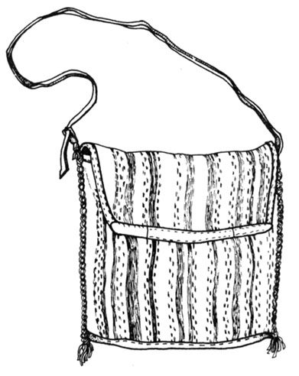
tarisznya:
egy-két pánttal vállon vagy háton hordozható kisebb-nagyobb méretű zsák, táska, amelynek számos – vászonból, bőrből, gyapjúszőttesből készített – formai változata ismeretes.

Slide 5
A szegény ember szorgalmasan dolgozott
Aratás régen
https://video.link/w/8dhDc

Slide 6
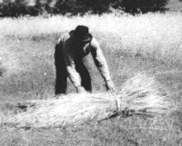
kéve (főnév)
Csomóba kötött termény.
Learatott gabonából vagy hosszabb szálú ipari növényből annyi,
amennyit a könnyebb kezelés érekében egy csomóba kötnek.
A kaszáló után haladó asszony kévébe köti a búzát.

Slide 7
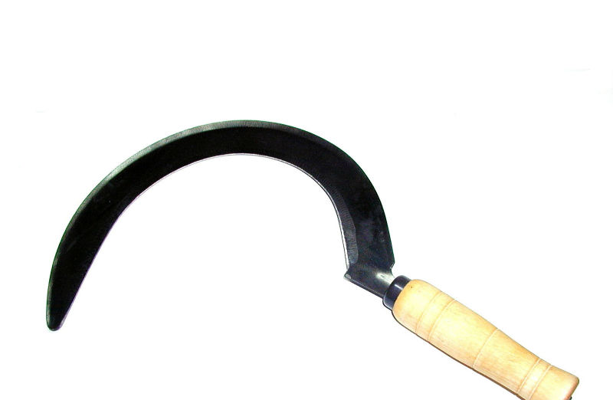
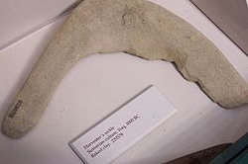
sarló
A mai sarló mezőgazdasági kéziszerszám, amely egy íves fémpengéből és a hozzá kapcsolódó egyenes fanyélből áll.
Az ősember egyik legelső szerszáma volt, és formája mindmáig alig változott.

Slide 8
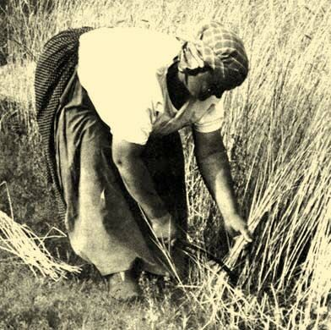
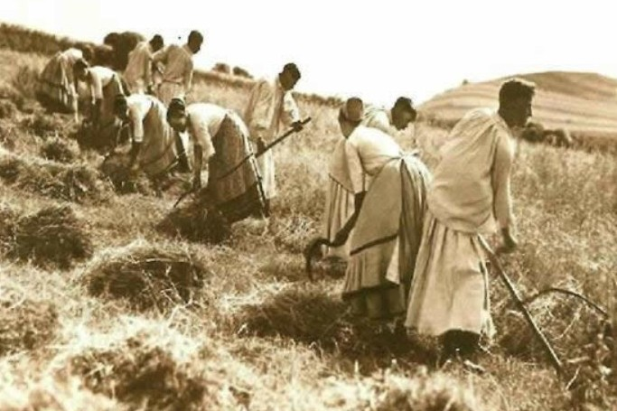
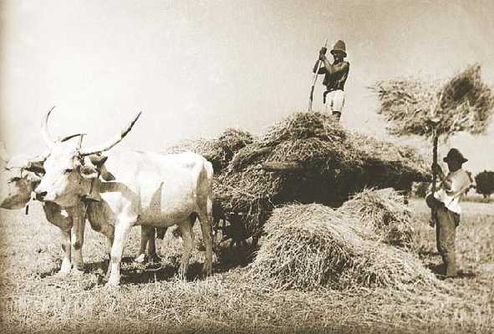

Slide 9
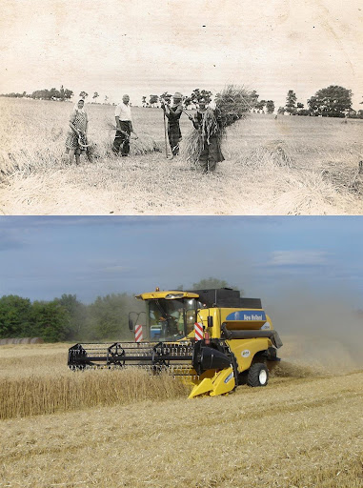
régen
ma

Slide 10
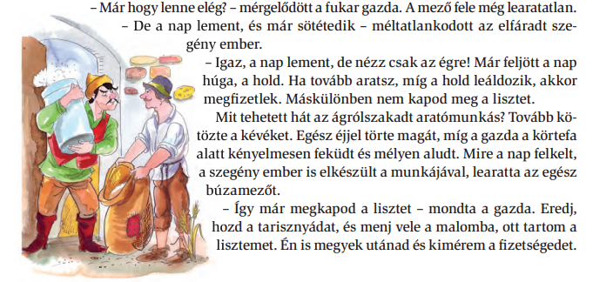
A szegény ember éjszaka is kénytelen aratni
ágrólszakadt:
Olyan személy, akinek nincs semmije; nagyon szegény, nincstelen.
egész éjjel törte magát kényelmesen feküdt, mélyen aludt
sok munka kevés fizetség
igazságtalan

Slide 11
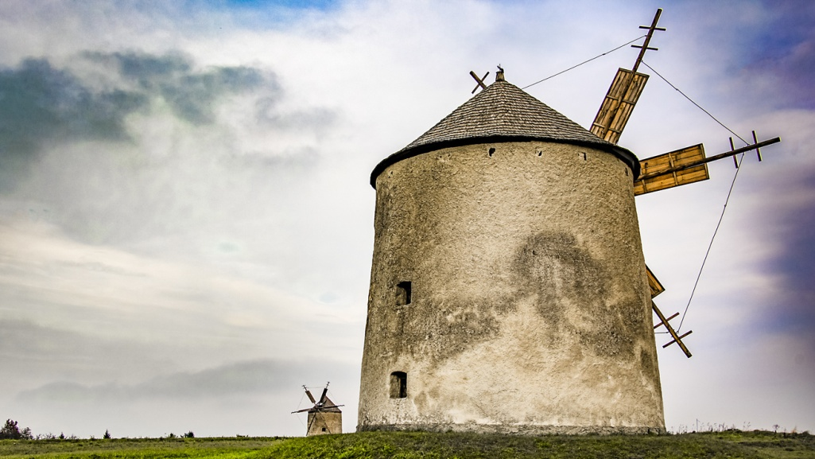
A szegény ember túljár a módos gazda eszén

Slide 12
A módos gazda megfizeti a szegény ember munkáját

Slide 13
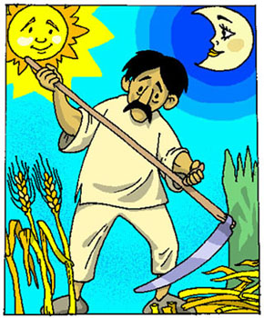
A reális vagy realisztikus mese olyan meseműfaj, mely formáját tekintve mese, de a csodás elem hiányzik belőle.
Szereplői a valóságban is létezhetnek és az események a valóságban is megtörténhetnek.
Egy másik változat
reális mese
Hősét elsősorban, esze, ügyessége, bátorsága – néha a szerencse és a sors – vezeti győzelemre.
https://egyszervolt.hu/estimese/a-lelemenyes-beres-nepmese-20210507.html

Slide 14
Keresd meg az ellentétpárokat!
becsületes
dolgos
becstelen
nappal
éjjel
fukar
adakozó
szegény
lusta
gazdag
öreg
hold
nap
fiatal
bátyja
nővére
húga
öccse

Slide 15
Ellenőrzés
gazdag
szegény
öreg
fiatal
becsületes
becstelen
éjjel
nappal
dolgos
lusta
fukar
adakozó
nap
hold
húga
nővére
bátyja
öccse

Slide 16
Gyakorlás
https://learningapps.org/21558886
https://learningapps.org/2617076

Slide 17
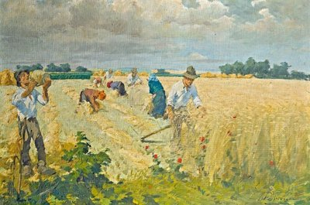
https://wordwall.net/hu/resource/556985/irodalom/kv%C3%ADz

Slide 18
Hasznos munkának nincsen fáradtsága.

